Slide 1

Orientação a Objetos
Diagrama de Classes

Slide 2
Diagrama de classes
Um diagrama de classes descreve:
Os tipos de objetos presentes no sistema;
Os vários tipos de relacionamentos estáticos
existentes entre os objetos.
Um diagrama de classes também mostra:
As propriedades de cada classe; As operações de cada classe;
As restrições que se aplicam à maneira como os objetos estão conectados.

Slide 3

Classes
Representam os tipos de objetos existentes no modelo.
Descritas a partir de seus atributos, operações e restrições.
Podem ser organizadas segundo uma estrutura de generalização/especialização.
Classes podem
ser identificadas a partir das especificações de casos de uso,
sendo
normalmente associadas a substantivos.

Slide 4

Classes abstratas
São classes que não podem ser instanciadas diretamente.
Possuem seu nome representado em itálico.

Slide 5
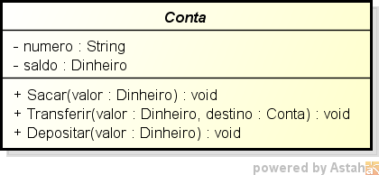
Propriedades e operações
A UML utiliza a palavra característica como um termo geral que cobre as propriedades e operações de uma classe.

Slide 6
Propriedades
As propriedades representam as características estruturais de uma classe.
As propriedades são um conceito simples, mas elas aparecem em duas notações bastante distintas: atributos e associações.
Embora pareçam bastante diferentes em um
diagrama, na realidade, tratam-se da mesma coisa.

Slide 7
Atributos
A notação de um atributo descreve uma propriedade como uma linha de texto dentro da caixa de classe em si.
Exemplo de notação de atributo:
- nome: String [1] = “Sem nome” { readonly }

Slide 8
Atributos
Forma completa de um atributo:
visibilidade nome: tipo multiplicidade = valor-por-omissão {lista de propriedades}
Somente o nome é necessário.
Visibilidade:
(+): público;
(-): privado;
(#): protegido.
Tipo:
Restrição sobre o tipo de objeto que pode ser colocado no atributo.
Multiplicidade:
Exemplos de multiplicidades: 1, 0..1, *
Valor-por-omissão:
Valor do atributo quando criado, que é mantido enquanto o atributo não
recebe um novo valor.
Lista de propriedades:
Permite indicar propriedades adicionais para o atributo.

Slide 9
Associações
Outra maneira de anotar uma propriedade é como uma associação.
Uma associação é uma linha cheia entre duas classes, direcionada da classe de origem para a classe de destino.

Slide 10
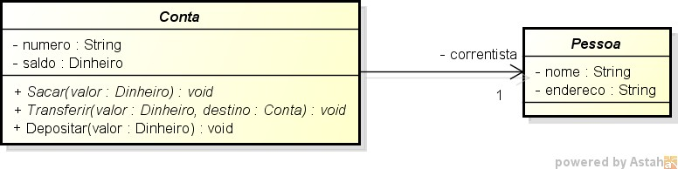
Associações
O nome da propriedade fica no destino final da associação, junto com a multiplicidade.
O destino final da associação é a classe que é o tipo da propriedade.

Slide 11
Atributos e associações
Geralmente, atributos são utilizados para coisas pequenas, como datas, valores booleanos, números etc.
Associações classes mais pedidos.
geralmente são usadas para significativas, como clientes e
Essa escolha está muito mais relacionada à ênfase do que a qualquer significado subjacente.

Slide 12
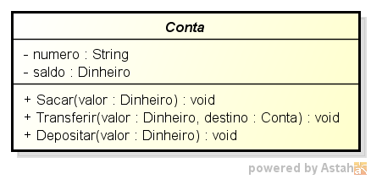
Operações
Operações são as ações que uma classe sabe realizar.
As operações correspondem aos métodos presentes em uma classe.
Normalmente, as operações simples de manipulação de atributos (get e set) não são mostradas, pois essas operações, na maioria das vezes, podem ser inferidas.

Slide 13
Operações
A sintaxe completa da UML para operações é:
visibilidade nome {lista-de-parâmetros}: tipo-de-retorno {lista-de-propriedades}
Visibilidade:
(+): público;
(-): privado;
(#): protegido.
Nome:
Sequência de caracteres que dá nome à operação.
Lista-de-parâmetros:
É a lista de parâmetros da operação.
Tipo-de-retorno:
É o tipo do valor retornado, se houver um.
Lista-de-propriedades:
Permite indicar propriedades adicionais para o atributo.
Exemplo:
+ retornarSaldoEm (data: Date): Dinheiro

Slide 14
Generalização
Um exemplo típico de generalização é o que envolve pessoas físicas e jurídicas.
Elas têm diferenças mas também possuem muitas semelhanças.
As semelhanças podem ser colocadas em uma superclasse geral chamada Pessoa.
As diferenças de cada subclasse são colocadas em
suas respectivas subclasses.

Slide 15
Generalização
Todos os atributos e operações da superclasse são herdados pela subclasse.
Uma subclasse pode sobrepor nenhum, um ou todos os métodos de sua superclasse.

Slide 16
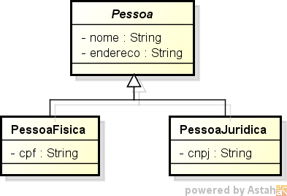
Generalização – Exemplo 1

Slide 17
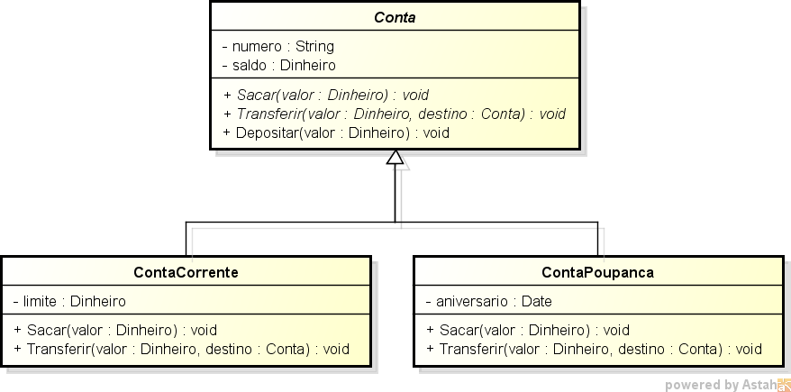
Generalização – Exemplo 2

Slide 18
Generalização
Substituição: dentro de qualquer código que utilize um objeto cujo tipo é definido em uma superclasse, um objeto cujo tipo é definido por uma subclasse da superclasse supracitada pode ser utilizado em substituição ao objeto do tipo da superclasse.
Exemplo: se a classe Conta possui uma associação com a classe Pessoa denominada “correntista”, então a propriedade “correntista” pode receber tanto objetos do tipo PessoaFisica quanto objetos do tipo PessoaJuridica.

Slide 19
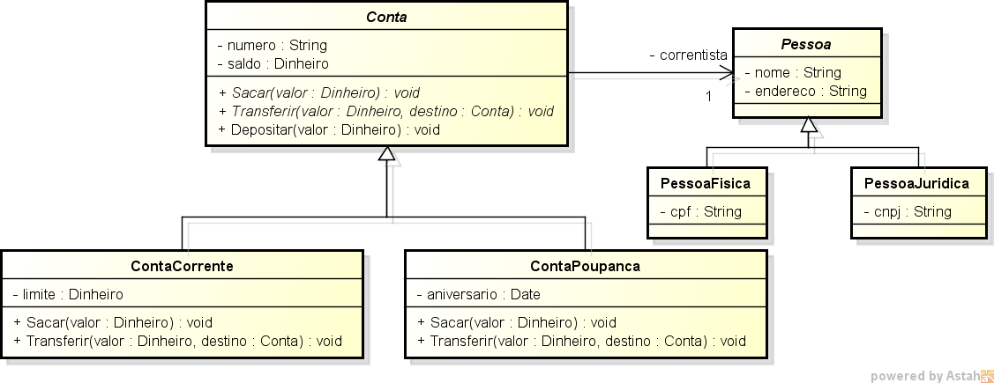
Foi visto até aqui

